Slide 1






ỦY BAN NHÂN DÂN THÀNH PHỐ QUY NHƠN
TRƯỜNG TIỂU HỌC HẢI CẢNG
Nhiệt liệt chào mừng quý thầy cô
về dự sinh hoạt chuyên môn
MÔN: TOÁN 5.
NÀM

Slide 2
Thứ Sáu ngày 28 tháng 3 năm 2025
Toán
.

Slide 3





TRÒ CHƠI HÁI TÁO
4

Slide 4





Bạn nào sẽ được chọn ?
Bách
Khang
Nhi
Kỳ
Phú
Thảo
Tuyền
Vân
Hân
Ngân
Lợi
Linh
Thịnh
Phúc
P.Trinh
P.Trinh
Khánh
Yên
Phong
Thư

Slide 5


1
Theo bạn, một ô tô đi được 53 km trong một giờ thì vận tốc của ô tô đó là bao nhiêu ki-lô-mét trên giờ (km/h)?

Slide 6


Vận tốc của ô tô đó là 53 km/h

Slide 7
Bạn nào sẽ được chọn ?
Hân
Bách
Phú
Thảo
Tuyền
Vân
Kỳ
Lợi
Khang
Ngân
Phúc
Thịnh
Trinh
Trinh
Linh
Nhi
Khánh
Phong
Thư
Yên

Slide 8
2
Bạn hãy nêu quy tắc và công thức tính vận tốc.

Slide 9
Muốn tính vận tốc ta lấy quãng đường chia cho thời gian
v = s : t

Slide 10
Bạn nào sẽ được chọn ?
Thảo
Phú
Hân
Khang
Nhi
Kỳ
Tuyền
Vân
Thịnh
Phúc
Bách
Khánh
Lợi
Linh
Trinh
Trinh
Phong
Ngân
Yên
Thư

Slide 11
3
Toàn bơi 2 phút được 90 m thì vận tốc bơi của Toàn là bao nhiêu mét trên phút (m/phút)?

Slide 12
Vận tốc bơi của Toàn là 45 m/phút

Slide 13
Bạn nào sẽ được chọn ?
Vân
Tuyền
Phú
Thảo
Nhi
Kỳ
Hân
Khang
Trinh
Trinh
Thịnh
Phúc
Lợi
Linh
Bách
Khánh
Thư
Phong
Yên
Ngân

Slide 14
4
Một con ốc sên bò được 48 cm trong 4 phút thì vận tốc bò của ốc sên là bao nhiêu (cm/phút)?

Slide 15
Vận tốc bò của ốc sên là 12 cm/phút

Slide 16




Chúc mừng các bạn
đã trả lời rất tốt!

Slide 17
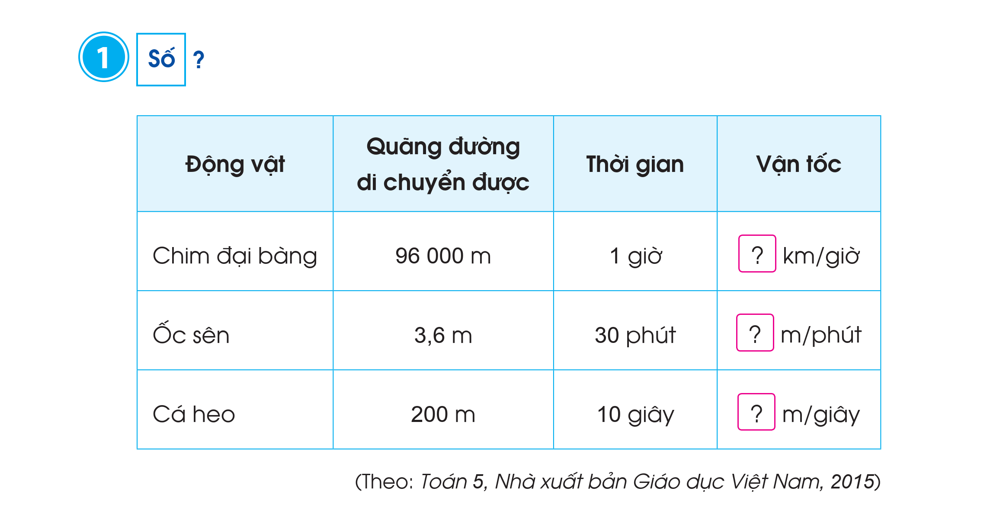
Thứ Sáu ngày 28 tháng 3 năm 2025
Toán
LUYỆN TẬP
.
96
0,12
20

Slide 18
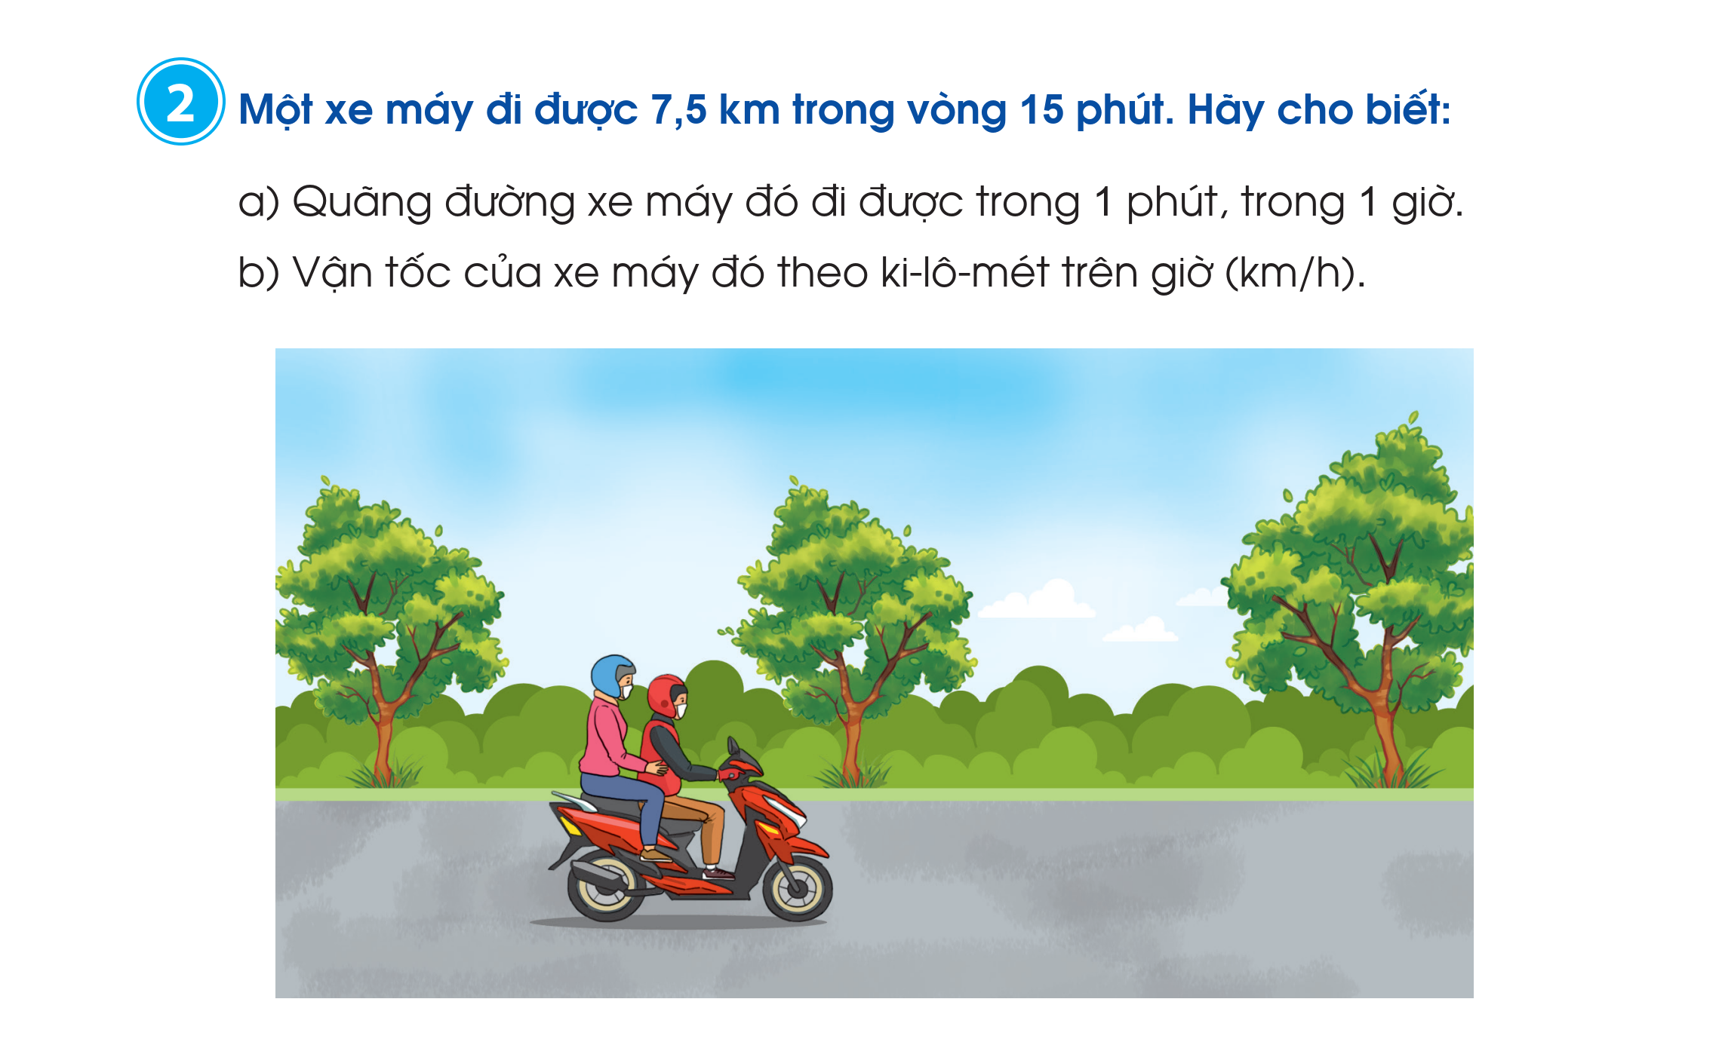
Thứ Sáu ngày 28 tháng 3 năm 2025
Toán
LUYỆN TẬP
.

Slide 19

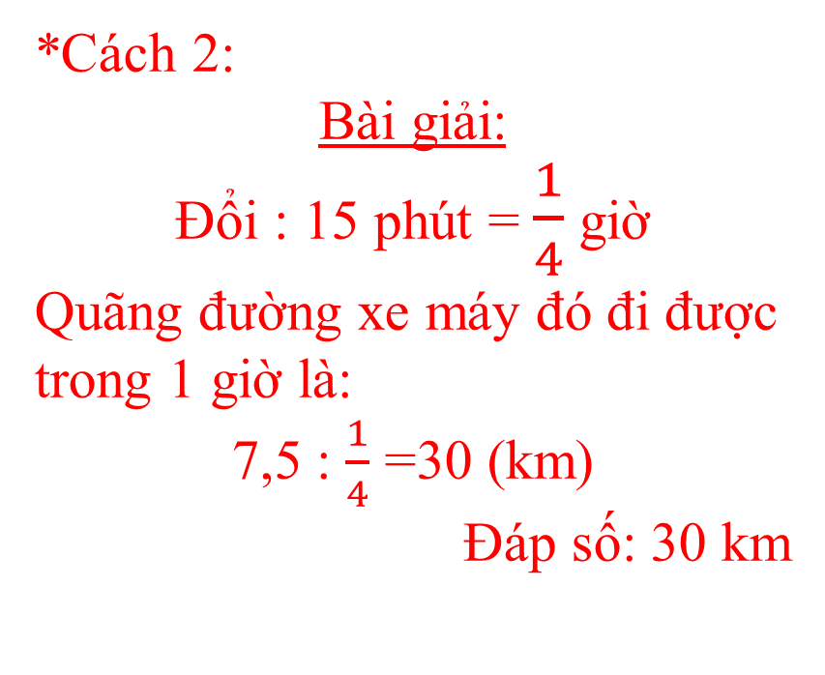
Thứ Sáu ngày 28 tháng 3 năm 2025
Toán
LUYỆN TẬP
*Cách 1:
Bài giải:
Đổi : 1 giờ = 60 phút
60 phút gấp 15 phút số lần là:
60 : 15 = 4 (lần)
Quãng đường xe máy đó đi được trong 1 giờ là:
7,5 x 4 =30 (km)
Đáp số: 30 km
*Cách 2:
Bài giải:
Đổi : 15 phút = $\frac{1}{4}$ giờ
Quãng đường xe máy đó đi được trong 1 giờ là:
7,5 : $\frac{1}{4}$ =30 (km)
Đáp số: 30 km
.

Slide 20
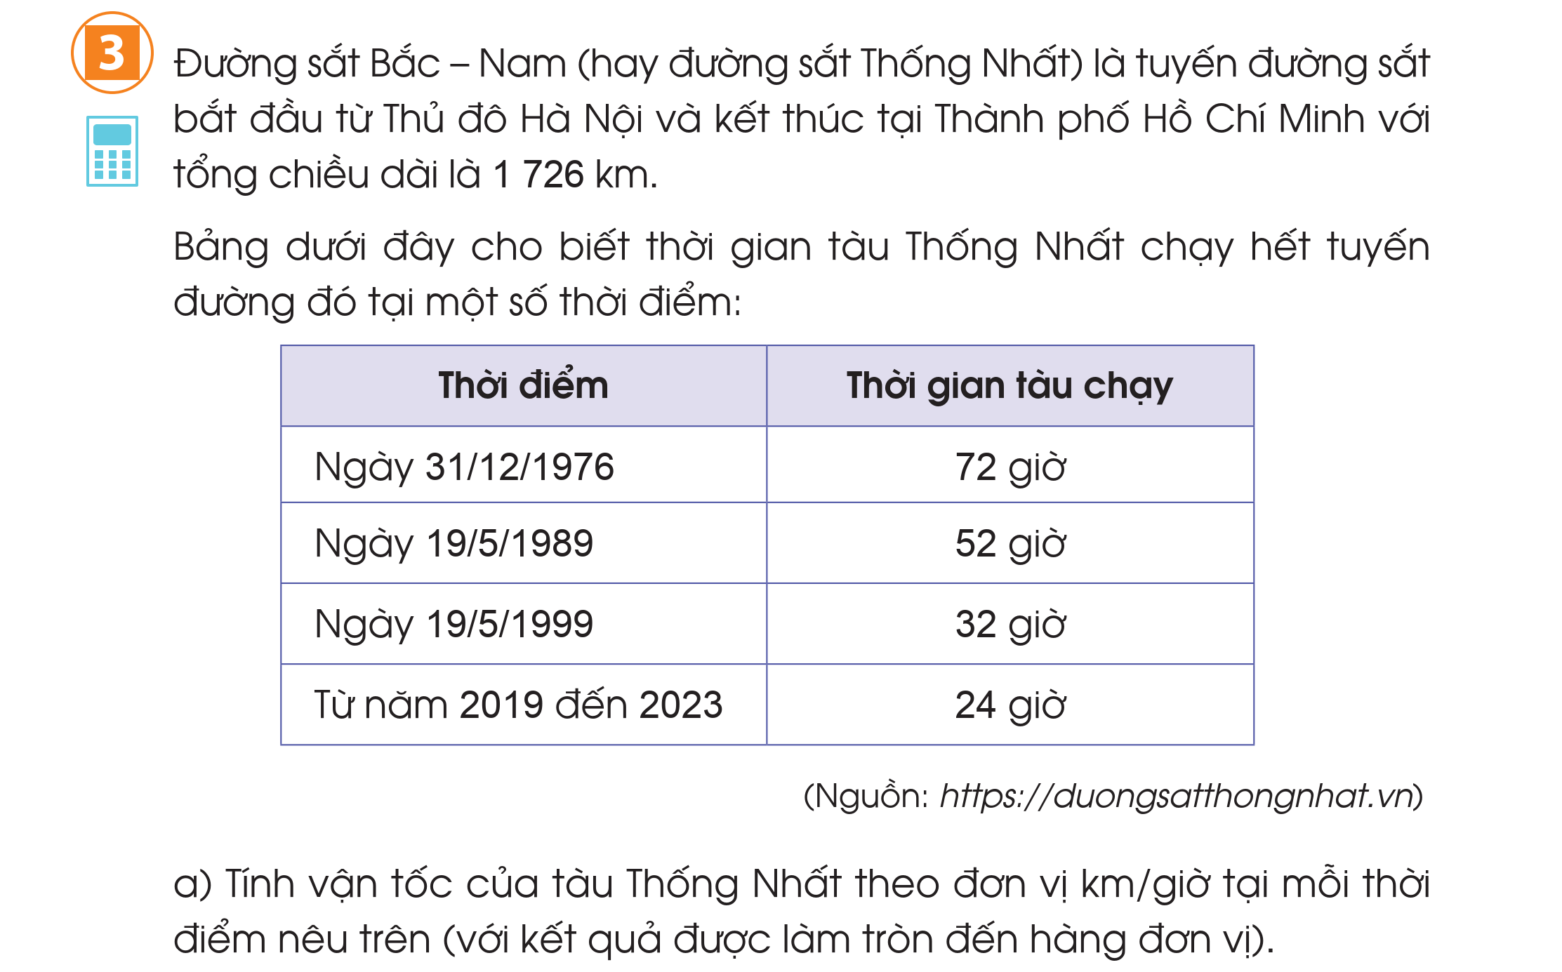

Thứ Sáu ngày 28 tháng 3 năm 2025
Toán
LUYỆN TẬP
.

Slide 21
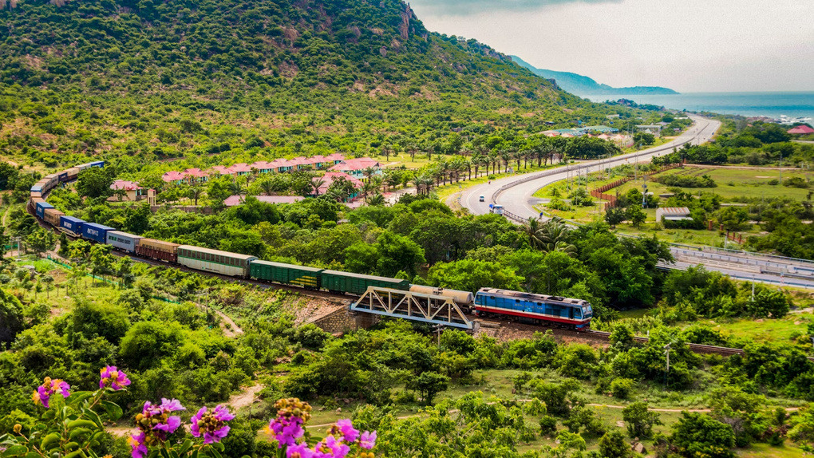
Thứ Sáu, ngày 28 tháng 3 năm 2025
Toán
LUYỆN TẬP
.

Slide 22
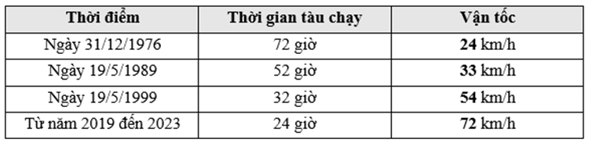

Thứ Sáu ngày 28 tháng 3 năm 2025
Toán
LUYỆN TẬP
.

Slide 23
Thứ Sáu ngày 28 tháng 3 năm 2025
Toán
LUYỆN TẬP
.

Slide 24
Thứ Sáu ngày 28 tháng 3 năm 2025
Toán
LUYỆN TẬP
.

Slide 25




Slide 26
.

